Slide 1
PRACOVNÍ POSTUP
REJSTŘÍK SPORTU
Členská organizace
Webová aplikace | 27. března 2024

Slide 2
Nastavení vztahu členských vs. zastřešujících organizací
Pokud je v agendě Zastřešující organizace stav sdružování se statusem „Nepotvrzeno členskou organizací“, znamená to, že organizace, která je členem sportovního svazu nebo zastřešující organizace, tuto informaci nezanesla do Rejstříku sportu.
Rejstřík sportu | 2

Slide 3
UŽIVATELSKÝ POSTUP

Slide 4
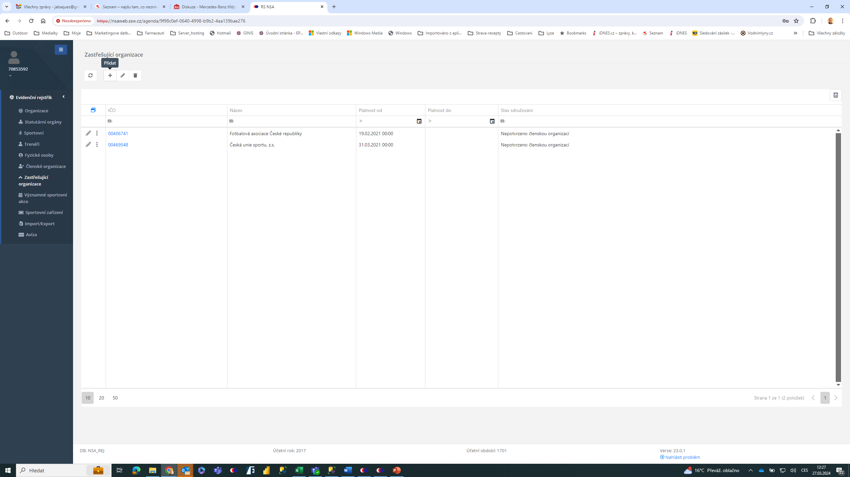
Nastavení vztahu členských vs. zastřešujících organizací
Krok 1 v nabídce zvolím „Přidat“
Rejstřík sportu | 4

Slide 5
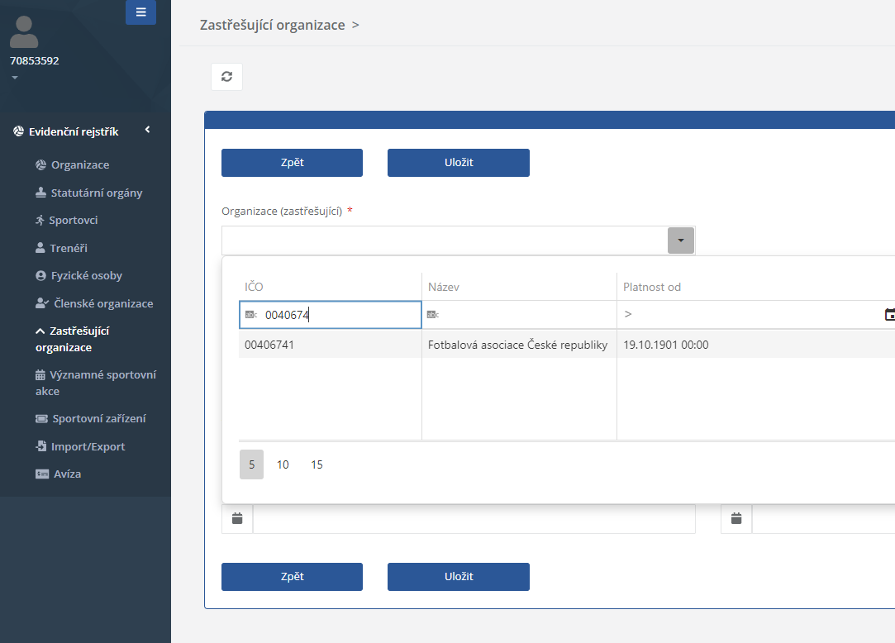
Nastavení vztahu členských vs. zastřešujících organizací
Krok 2 pomocí filtrace hodnoty IČO vyhledám příslušnou zastřešující organizaci
Rejstřík sportu | 5

Slide 6
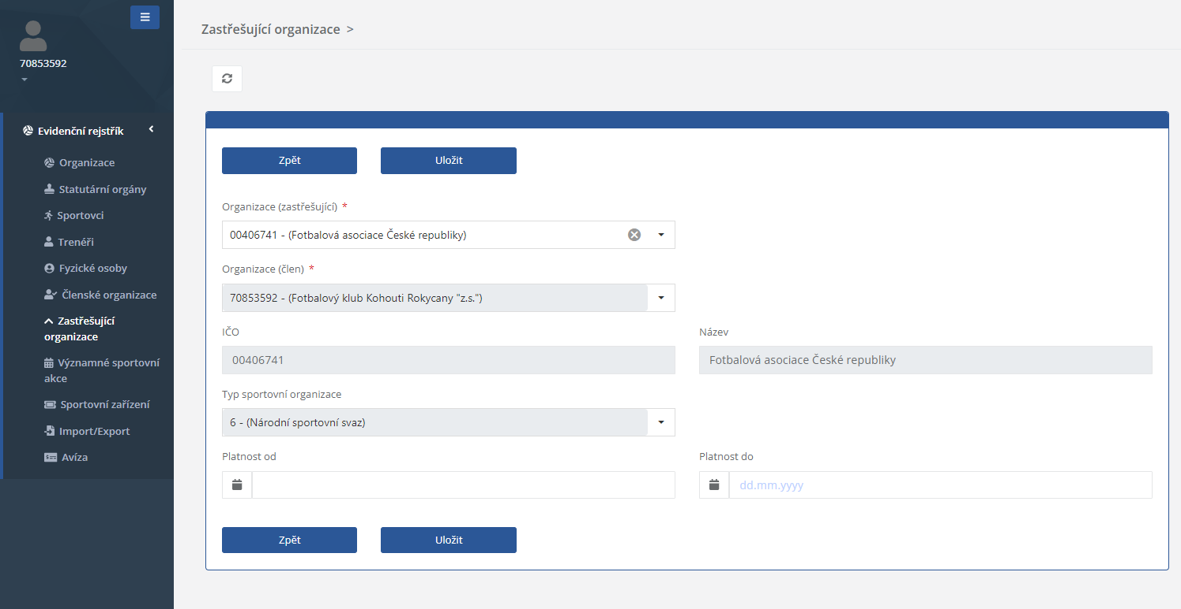
Nastavení vztahu členských vs. zastřešujících organizací
Krok 3 záznam uložím
Rejstřík sportu | 6

Slide 7
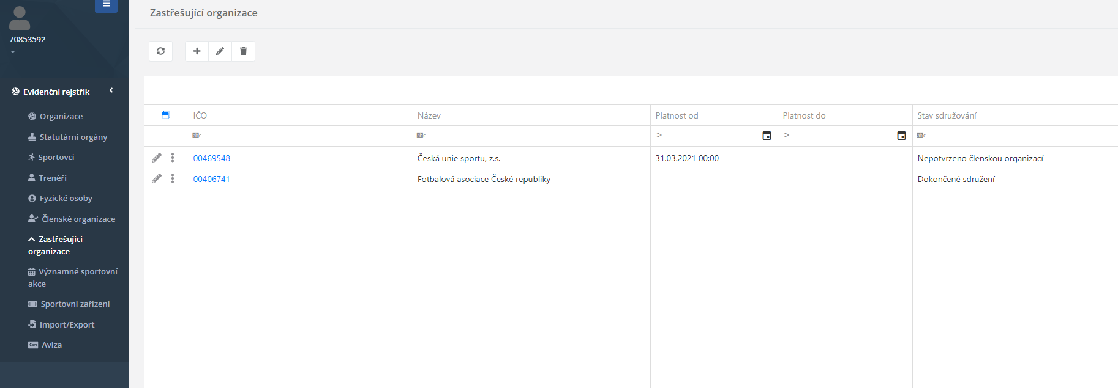
Nastavení vztahu členských vs. zastřešujících organizací
Výsledkem je dokončené sdružení
Rejstřík sportu | 7

Slide 8
DĚKUJEME
ZA POZORNOST

